Slide 1

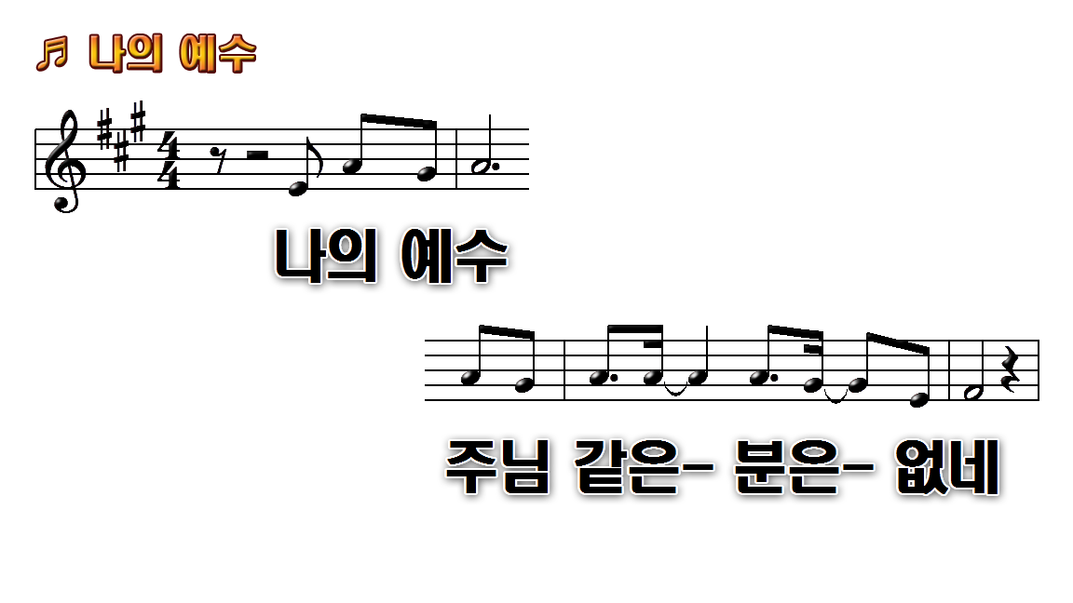
1.나의 예수 주님 같은 분은
5.하나님이 세상을 사랑하사
7.찬양해 호산나 영광의 왕

Slide 2
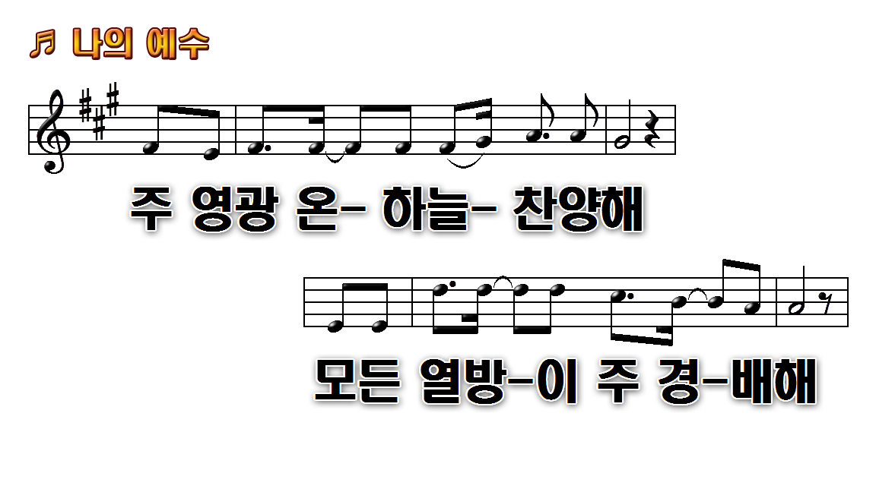
1.나의 예수 주님 같은 분은
5.하나님이 세상을 사랑하사
7.찬양해 호산나 영광의 왕

Slide 3
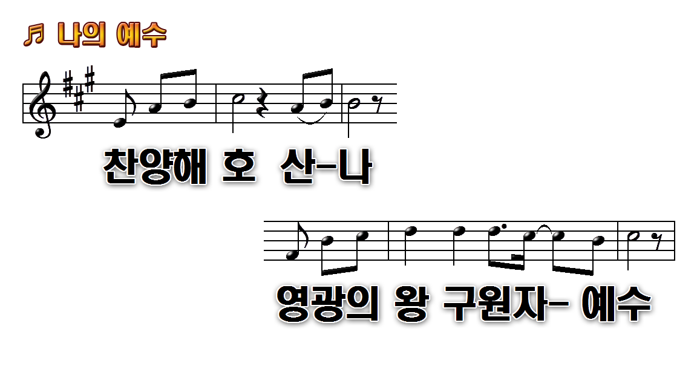
1.나의 예수 주님 같은 분은
5.하나님이 세상을 사랑하사
7.찬양해 호산나 영광의 왕

Slide 4
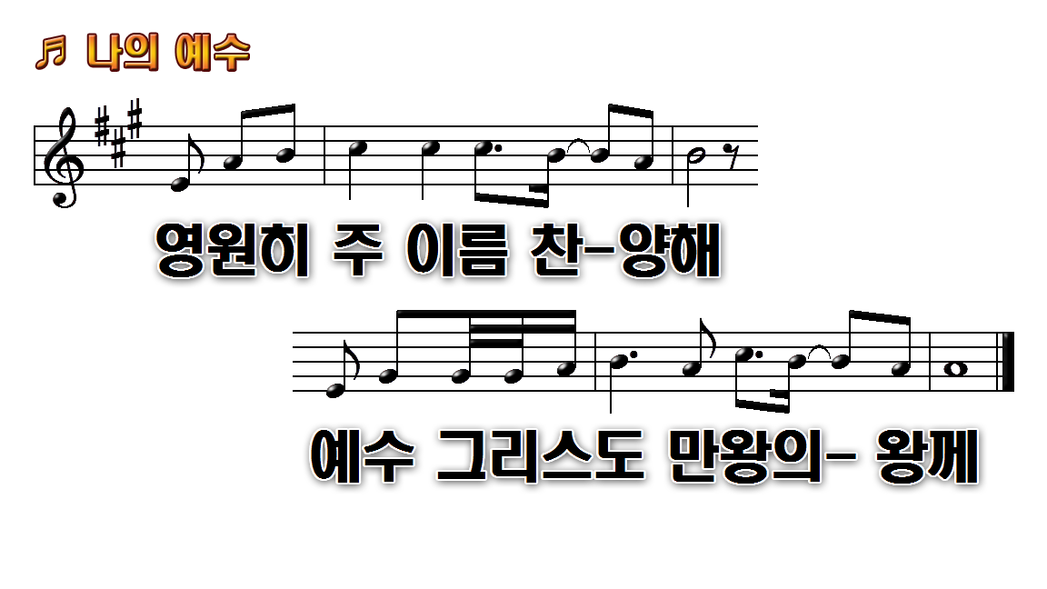
1.나의 예수 주님 같은 분은
5.하나님이 세상을 사랑하사
7.찬양해 호산나 영광의 왕

Slide 5
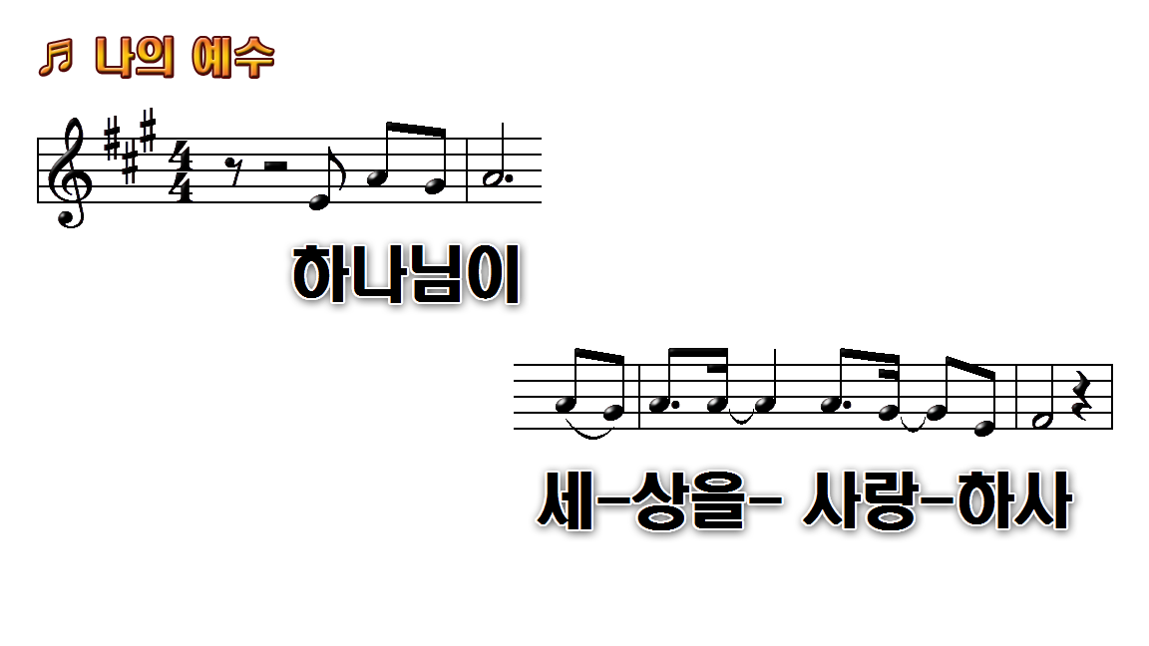
1.나의 예수 주님 같은 분은
5.하나님이 세상을 사랑하사
7.찬양해 호산나 영광의 왕

Slide 6
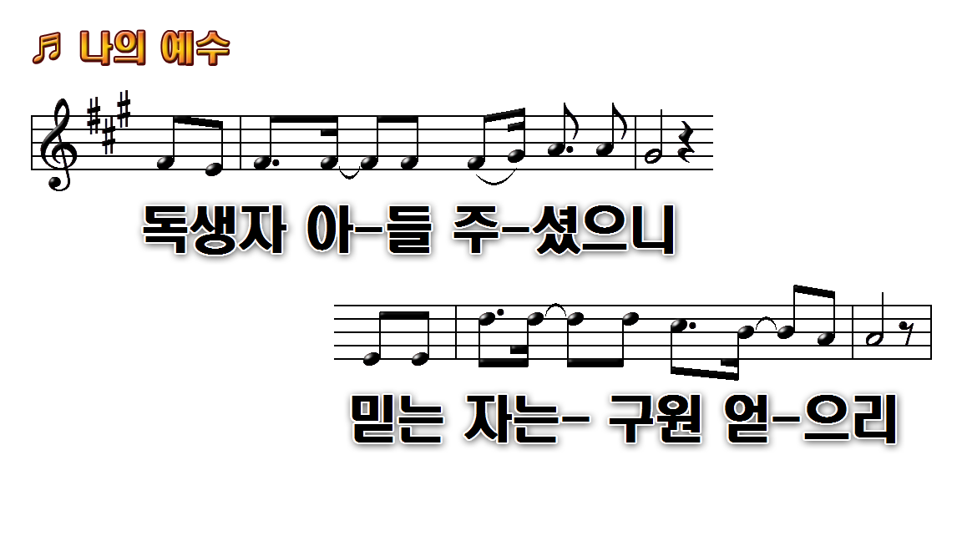
1.나의 예수 주님 같은 분은
5.하나님이 세상을 사랑하사
7.찬양해 호산나 영광의 왕

Slide 7
1.나의 예수 주님 같은 분은
5.하나님이 세상을 사랑하사
7.찬양해 호산나 영광의 왕

Slide 8
1.나의 예수 주님 같은 분은
5.하나님이 세상을 사랑하사
7.찬양해 호산나 영광의 왕

